Slide 1
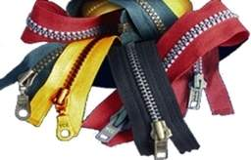
Обработка застежки в боковом шве юбки тесьмой-молния
Урок технологии в 6 классе
Учитель МБОУ «Инжавинская СОШ» Одина Т. Н.

Slide 2
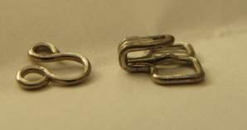
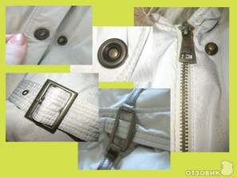
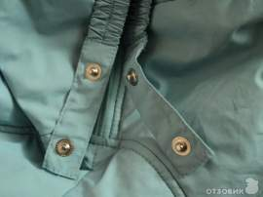
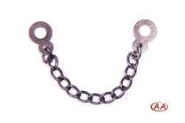
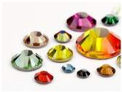
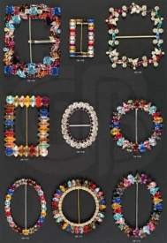
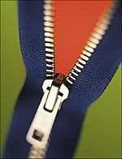
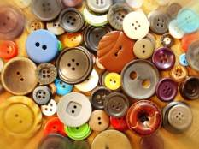
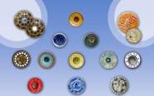
Фурнитура - набор различных мелочей, аксессуаров и изделий, которые применяются при изготовлении одежды
Функциональная фурнитура
Декоративная фурнитура

Slide 3
История создания
Первое ее упоминание относится к 1851 году, когда изобретатель швейной машины Элайя Хоу получил патент на "автоматическую, непрерывную застежку для одежды".
Через 44 года застежка-молния еще раз была запатентована – изобретателем пневматического трамвая Уиткомом Джадсоном.

Slide 4
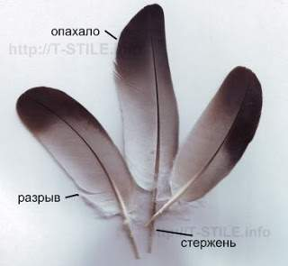
Задание для любознательных!
Строение птичьего пера

Slide 5
Первое устройство Джадсона

Slide 6
История создания
В декабре 1913 г. шведский инженер Гидеон Сандбэк предложил принципиально новую практичную и удобную застежку, которая без изменений существует и по сей день, и 100-летний юбилей которой мы отметим 29 апреля 2013года.
В начале 30-х гг. модельер Эльза Скапарелли начала экспериментировать с "молнией" на детских вещах. Поскольку многие дети не умеют застегивать пуговицы, то новая застежка достаточно быстро прижилась.
Но по-настоящему она ворвалась в нашу жизнь в 1937 году, когда истек патент Сандбэка и использовать её в своих работах решил французский модельер Жан Клод.

Slide 7
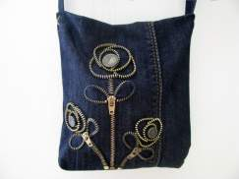
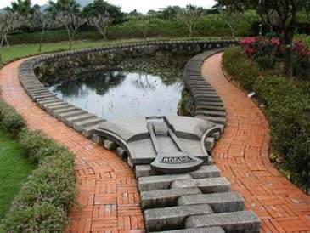
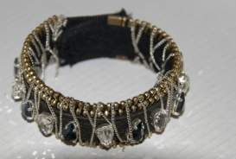
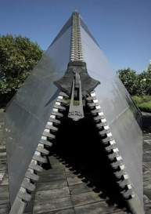
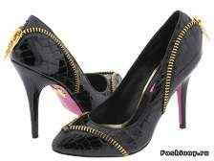
Необычные идеи

Slide 8
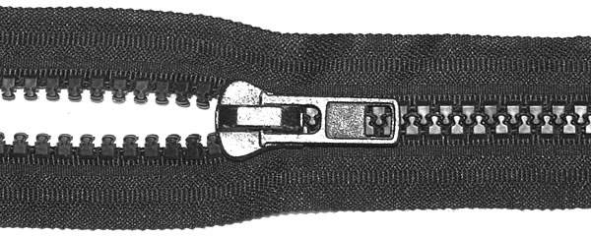
Преимущества застежки-молнии
сокращение времени на обработку;
красивый внешний вид;
быстрота и удобство в использовании.

Slide 10
Принцип работы застежки-молнии

Slide 11
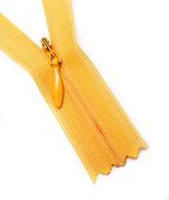
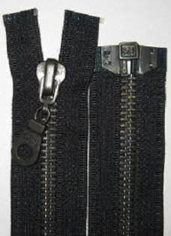
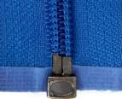
Виды застежки-молнии

Slide 12
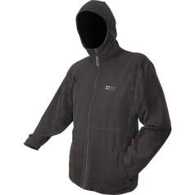
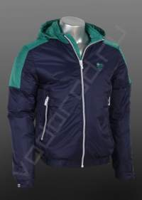
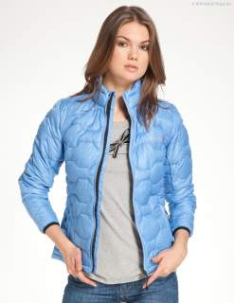
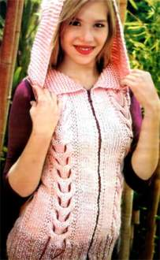
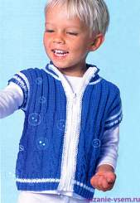
«Тракторные» молнии

Slide 13
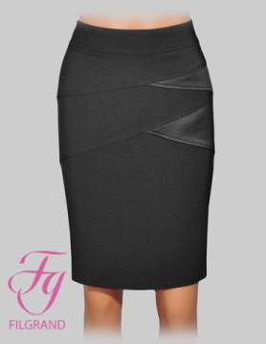
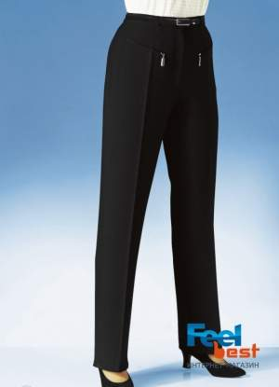
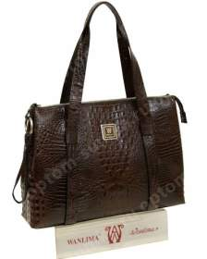
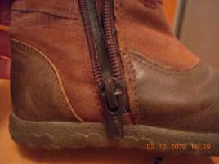
Спиральные молнии

Slide 14
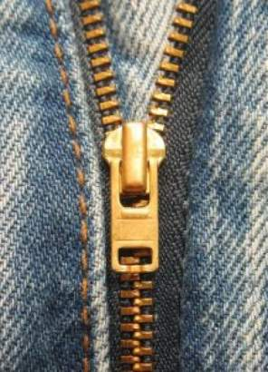
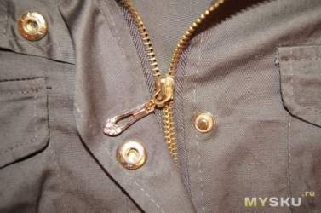
Металлические молнии

Slide 15
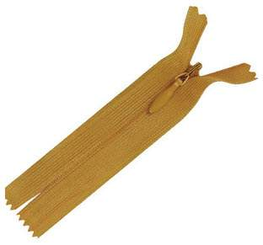
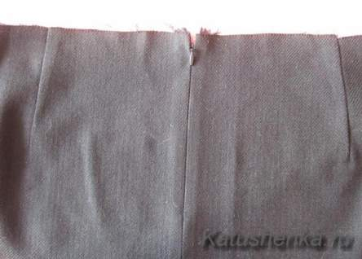
Потайная застежка-молния

Slide 16
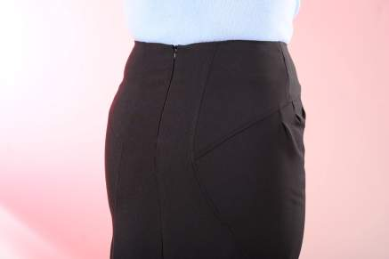
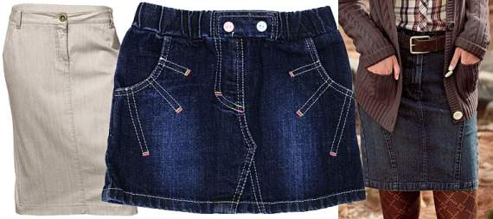
Расположение застежки-молнии на юбке

Slide 17
Технология обработки застежки-молнии в боковом шве юбки
Приутюжить шов на участке стачивания бокового шва юбки. Затем разутюжить припуски на шов по всей длине.

Slide 18
Раскрытую тесьму – молнию направить под сгиб разреза для застежки на заднем полотнище так, чтобы сверху от среза юбки до начала звеньев оставался 1 см, а сбоку линия сгиба подходила к краю звеньев. Приметай тесьму – молнию сверху вниз до конца застежки на расстоянии 0,2 – 0,3 см от сгиба прямыми стежками длиной 0,5 см.

Slide 19
Закрыть тесьму – молнию. Приметать ее вторую сторону, направляя сгиб переднего полотнища так, чтобы они совпали.

Slide 20
Притачать тесьму – молнию с лицевой стороны от верхнего среза переднего полотнища до верхнего среза заднего полотнища, прикладывая строчку по переднему полотнищу на расстоянии 0,8 – 1см от сгиба, а по заднему полотнищу, отступая 0,2 см от сгиба. Удалить нитки наметывания.

Slide 21
Лапки для втачивания застежки-молнии
Обыкновенной
Потайной

Slide 22
Техника безопасности
проверить отсутствие посторонних предметов на машине;
перед стачиванием проверить, нет ли в изделии булавок и иголок, и прочно ли закреплены лапка и игла.
во время работы не передавать никаких предметов соседу, не наклоняться близко к движущимся частям машины, не держать пальцы близко к лапке;
прежде чем поменять иглу или шпульку снять ноги с педали;
иголки и булавки храните на подушечке или магните;
ножницы держать справа, острыми концами от себя;
шить только с напёрстком;
ножницы класть справа от себя с сомкнутыми концами;
переносить или передавать ножницы можно только держа сомкнутыми лезвиями в кулаке;
следить за тем, чтобы ножницы не оказались под изделием;
не держать ножницы около вращающихся частей машины.

Slide 23
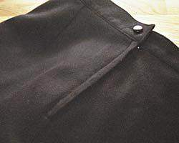
Критерии оценки качества
Закрытая застёжка-молния не должна быть видна в шве;
Строчка должна быть ровной, аккуратной.

Slide 24
Вопросы для закрепления
Что такое фурнитура?
Что ещё относится к одежной фурнитуре?
Для чего они служат?
Как подбирают фурнитуру к одежде и что при этом учитывается?
Назовите преимущества обработки застежки тесьмой–молнией.
Где может быть расположена застежка-молния в юбке?
Как проверить качество обработанной застежки-молнии?

Slide 25
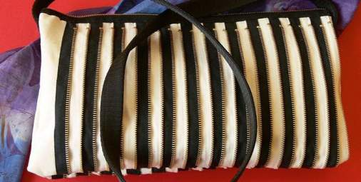
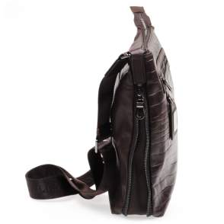
Определите назначение тесьмы-молнии

Slide 26
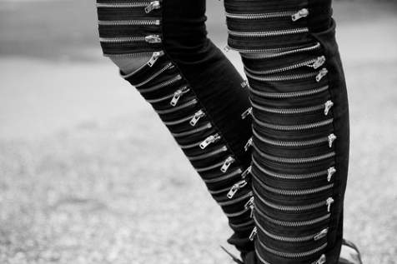
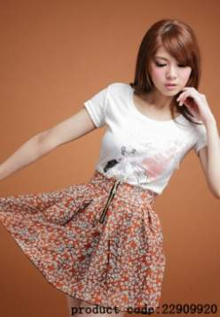
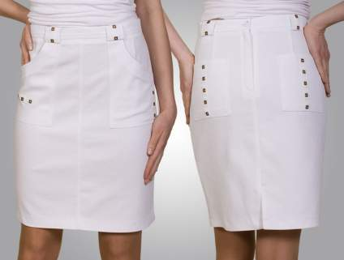

Slide 27
Молодцы!

